Slide 1

BIOLOGÍA MOLECULAR Y GENÉTICA
Desarrollo de la visión y la audición
Regulación molecular y malformaciones congénitas
Docente: [Nombre del docente] · [Universidad] · Octubre 2026
Notes:
Portada con fondo animado (iris y cóclea en movimiento continuo). Presentación del tema: bases moleculares del desarrollo ocular y auditivo, genes reguladores, malformaciones y correlación clínico-laboratorial.

Slide 2
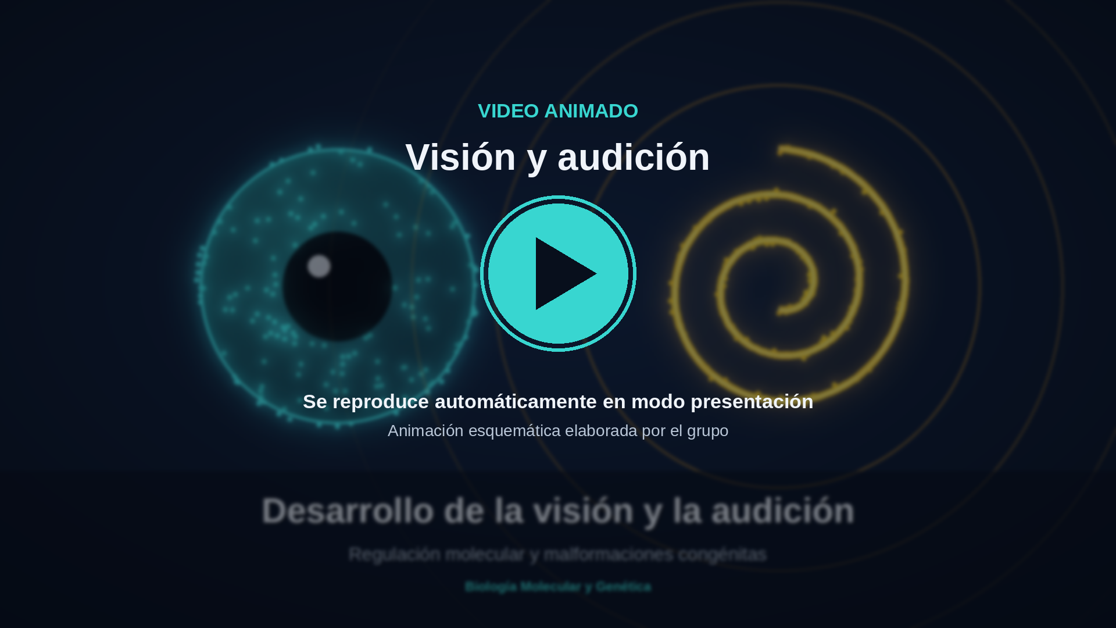
Notes:
VIDEO (15 s): se reproduce solo al entrar a la diapositiva y se repite en bucle. Un clic pasa a la siguiente diapositiva. Introducción visual: partículas que forman el ojo y la cóclea; presenta el tema de la exposición.

Slide 3

EQUIPO DE TRABAJO
Integrantes del grupo
INFANTE ESPICHE
Angela
TERRONES SILVA
Claudia
GONZALES FLORES
Anderson
MENDOZA LLATAS
Myrella
ROJAS CORONEL
Anali
GUERRERO BARRANTES
Kiara
ZARATE ROJAS
Leandra
Monografía
BMG · 2026
03 · Desarrollo de la visión y la audición
Notes:
Presentación de los integrantes y de la distribución de la exposición.

Slide 4

IMPORTANCIA CLÍNICA
Magnitud epidemiológica de la deficiencia visual y auditiva
2200
millones de personas con deficiencia visual
OMS, 2019
1500
millones de personas con pérdida auditiva
OMS, 2021
34
millones de niños con pérdida auditiva discapacitante
OMS, 2021
1–3
por cada 1000 recién nacidos con hipoacusia permanente
Korver et al., 2017
Más de la mitad de las hipoacusias congénitas tiene causa genética; la catarata congénita es la principal causa tratable de ceguera infantil.
04 · World Health Organization (2019, 2021); Korver et al. (2017)
Notes:
Clic: aparecen las cuatro cifras en secuencia. OMS: al menos 2200 millones con deficiencia visual; más de 1500 millones con pérdida auditiva, 430 millones discapacitante, 34 millones de niños. La hipoacusia congénita afecta a 1–3 de cada 1000 nacidos.

Slide 5
MONOGRAFÍA
Objetivos del trabajo
OBJETIVO GENERAL
Analizar los fundamentos moleculares del desarrollo visual y auditivo y su implicancia en las malformaciones congénitas, integrando la biología molecular con la genética.
01
Describir las etapas embriológicas y sus genes reguladores
02
Explicar los mecanismos de regulación molecular
03
Analizar las alteraciones que originan malformaciones
04
Correlacionar con la clínica y el laboratorio
05 · Desarrollo de la visión y la audición
Notes:
Objetivo general y cuatro específicos, que siguen el orden de la exposición.

Slide 6
ORIGEN EMBRIONARIO · SEMANA 3
Origen embrionario común: placodas y cresta neural
Placodas craneales
SIX1 · SIX4 · EYA1 · EYA2
Placoda del cristalino
PAX6 + SOX2 → cristalino
Placoda ótica
PAX8 → PAX2 → oído interno
Cresta neural
Células migratorias multipotentes
Segmento anterior del ojo
Córnea, iris, malla trabecular
Oído medio y estría vascular
Huesecillos, melanocitos
A ello se suman el neuroectodermo (retina, nervio óptico) y el mesodermo (músculos extraoculares, vasos).
06 · Sadler (2023); Barresi y Gilbert (2020)
Notes:
Clic 1: placodas craneales y sus derivados. Clic 2: cresta neural. Ambos órganos comparten origen, lo que explica los síndromes con afectación simultánea.

Slide 7
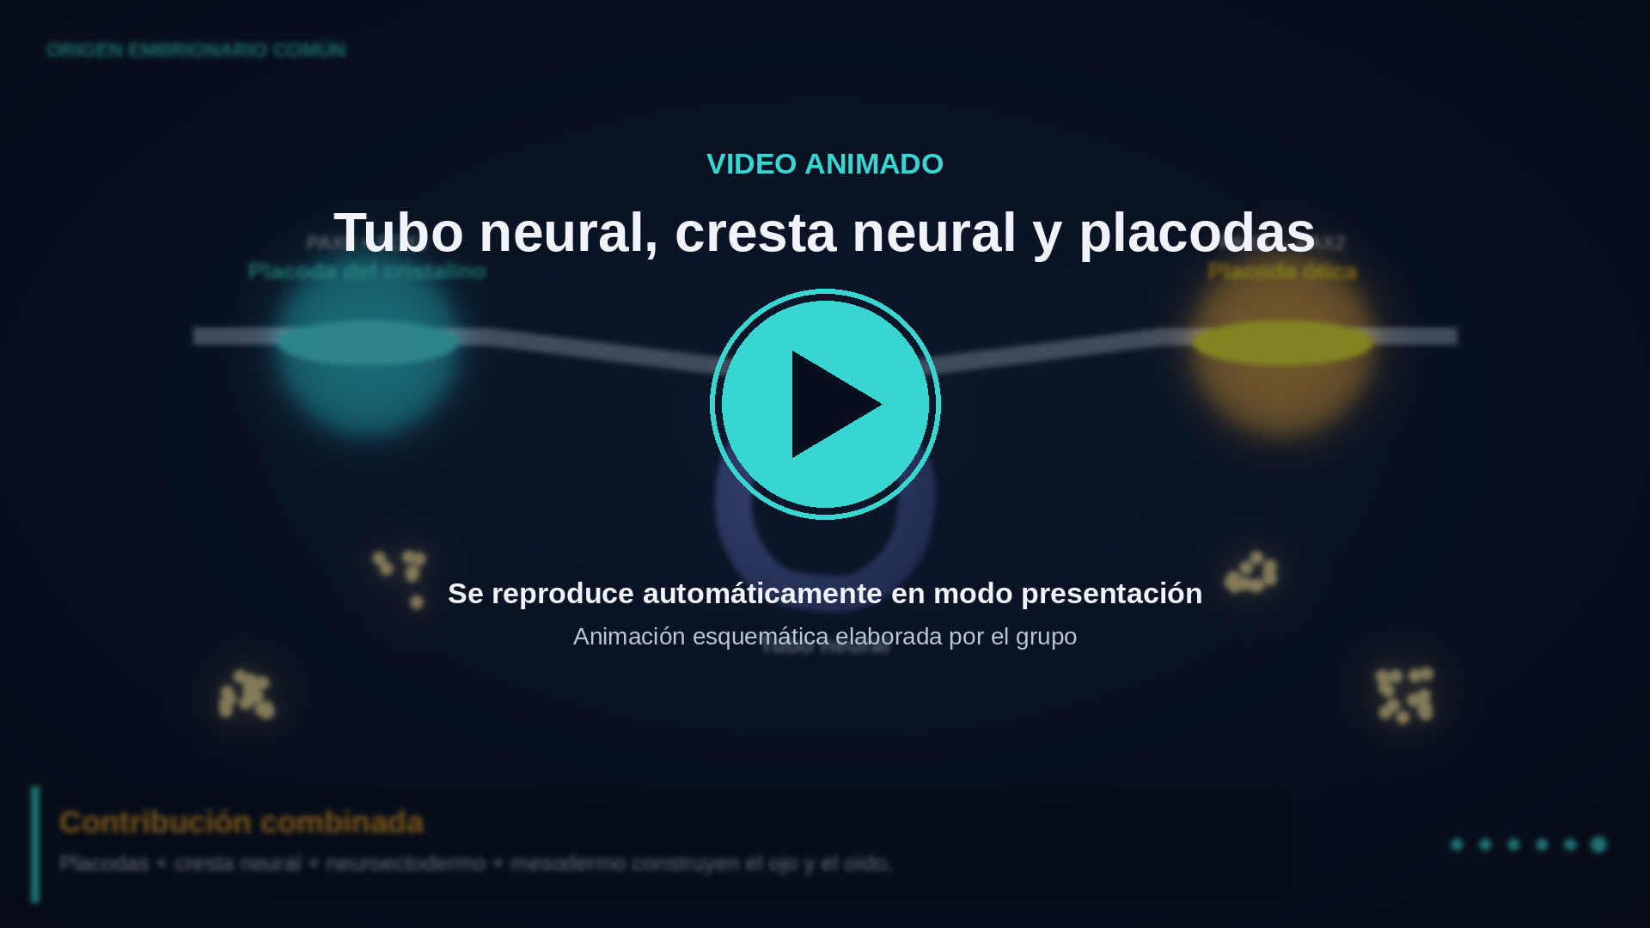
Notes:
VIDEO (30 s): se reproduce solo al entrar a la diapositiva y se repite en bucle. Un clic pasa a la siguiente diapositiva. Neurulación: la placa neural se pliega y se cierra en tubo; la cresta neural migra hacia la región periocular y los arcos faríngeos; la región preplacodal (SIX1/EYA1) origina las placodas del cristalino (PAX6) y ótica (PAX8/PAX2).

Slide 8
SEÑALIZACIÓN INTERCELULAR
Vías de señalización conservadas en el desarrollo ocular y auditivo
SHH
Divide el campo ocular; ventraliza el otocisto (cóclea)
BMP
Induce el cristalino; retina dorsal; crestas sensoriales
WNT/β-catenina
Epitelio pigmentario e iris; vestíbulo dorsal
FGF
Retina neural; inducción de la placoda ótica (FGF3/FGF8)
Notch
Inhibición lateral: mosaico de células ciliadas
Ácido retinoico
Copa óptica; eje anteroposterior; teratógeno en exceso
08 · Barresi y Gilbert (2020); Groves y Fekete (2012)
Notes:
Las mismas seis vías se reutilizan en ojo y oído con distintos momentos y combinaciones.

Slide 9

PARTE I
El ojo
Embriología y regulación molecular del desarrollo ocular
Notes:
Parte I: desarrollo y regulación molecular del ojo. Fondo animado: iris en movimiento.

Slide 10
EMBRIOLOGÍA DEL OJO
Etapas del desarrollo ocular
Neuroectodermo + ectodermo superficial + cresta neural + mesodermo
Semana 3
Campo ocular único
RAX, PAX6, SIX3; SHH lo divide en dos
Semana 4
Vesícula óptica
VSX2 retina · MITF pigmento · PAX2 tallo
Semana 5
Copa óptica y cristalino
BMP4 + FGF inducen la placoda
Semana 7
Cierre de la fisura coroidea
PAX2, VAX; su falla causa coloboma
Semanas 8–28
Retina y párpados
ATOH7, CRX, NRL; Notch mantiene progenitores
10 · Sadler (2023); Heavner y Pevny (2012)
Notes:
Cada clic muestra un hito. Semana 3: campo ocular único; SHH de la placa precordal lo divide. Semana 4: vesícula óptica con dominios VSX2, MITF y PAX2. Semana 5: copa óptica y vesícula del cristalino. Semana 7: cierre de la fisura coroidea. Luego, diferenciación retiniana y de párpados.

Slide 11
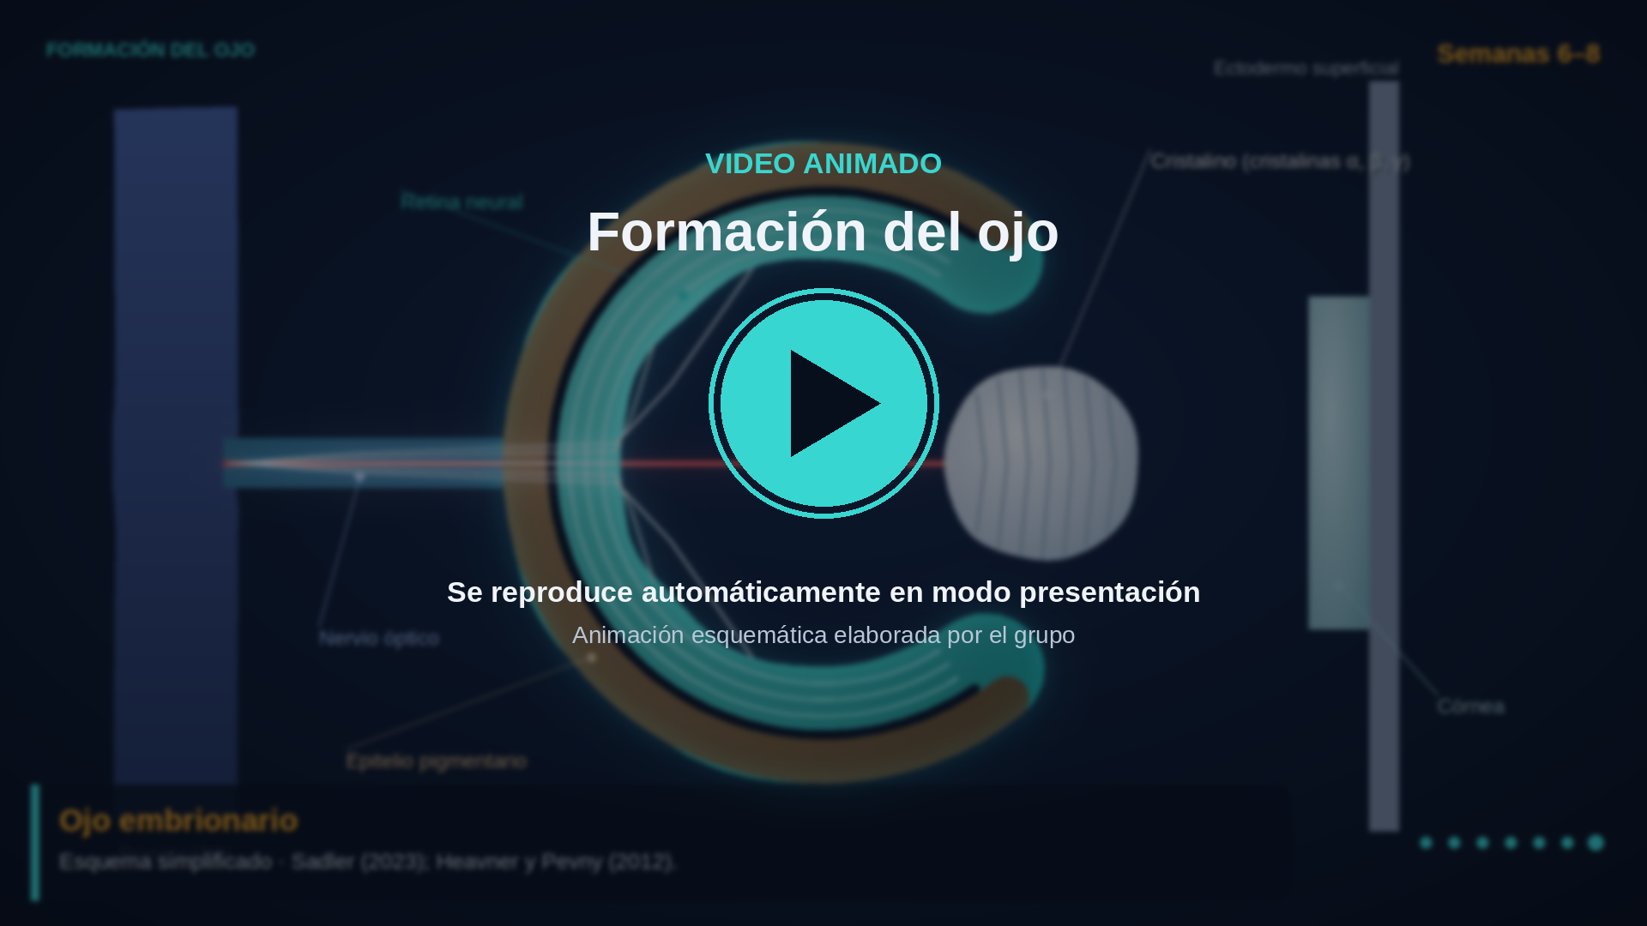
Notes:
VIDEO (40 s): se reproduce solo al entrar a la diapositiva y se repite en bucle. Un clic pasa a la siguiente diapositiva. Evaginación de la vesícula óptica, regionalización (VSX2, MITF, PAX2), inducción del cristalino por BMP4/FGF (acercamiento), invaginación en copa óptica, migración de la cresta neural, arteria hialoidea y diferenciación de retina, epitelio pigmentario, cristalino y nervio óptico.

Slide 12
GEN REGULADOR MAESTRO · 11p13
PAX6
Sensibilidad a la dosis
1 copia: aniridia · 3 copias: anomalías oculares · 0 copias: letal
Su expresión ectópica en Drosophila (eyeless) induce ojos ectópicos en patas y alas.
Autorregulación
Activa su propio promotor y a SOX2; juntos activan los genes de cristalinas
Factor de transcripción con dominio paired y homeodominio; actúa en el campo ocular, el cristalino, la córnea, el iris y la retina.
Regulación cis
Deleciones de un potenciador distante (en ELP4) causan aniridia
12 · Shaham et al. (2012); Barresi y Gilbert (2020)
Notes:
Clic: aparecen las tres propiedades. PAX6 es sensible a la dosis: la haploinsuficiencia causa aniridia. La regulación cis demuestra que una secuencia codificante normal no descarta la enfermedad.

Slide 13
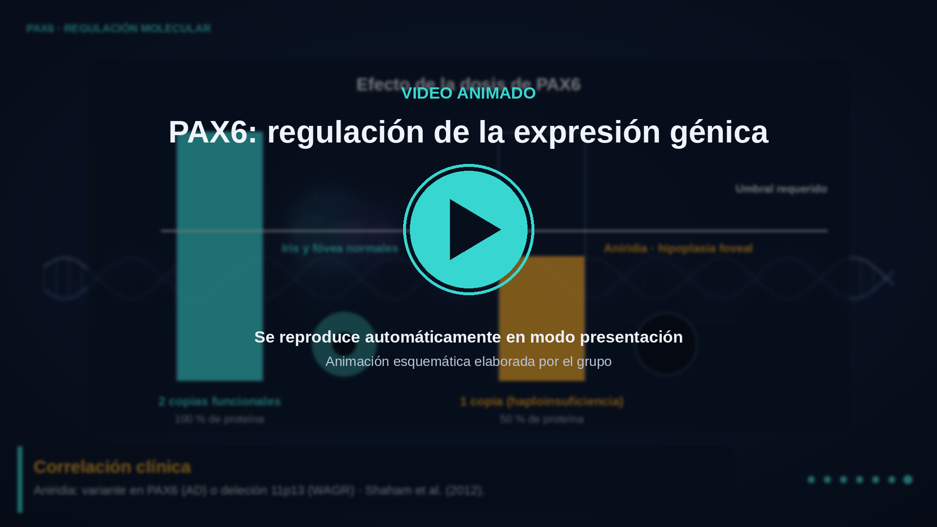
Notes:
VIDEO (32 s): se reproduce solo al entrar a la diapositiva y se repite en bucle. Un clic pasa a la siguiente diapositiva. PAX6 y SOX2 se unen al potenciador del gen de cristalina, la ARN polimerasa II transcribe el ARNm y el ribosoma produce cristalinas. Al final, comparación de la dosis génica: con una sola copia funcional no se alcanza el umbral (aniridia por haploinsuficiencia).

Slide 14
CORRELACIÓN GENOTIPO–FENOTIPO
Genes reguladores del desarrollo ocular
Gen | Función en el desarrollo | Fenotipo por alteración
SOX2 | Competencia del cristalino; progenitores retinianos | Anoftalmía/microftalmía bilateral (10–20 %)
OTX2 · RAX | Campo ocular; epitelio pigmentario | Anoftalmía / microftalmía
SHH · SIX3 | División del campo ocular | Holoprosencefalia, ciclopía
PAX2 | Tallo óptico; cierre de la fisura coroidea | Coloboma + hipoplasia renal (papilorrenal)
PITX2 · FOXC1 | Migración de la cresta neural periocular | Anomalía de Axenfeld-Rieger, glaucoma
CYP1B1 | Desarrollo de la malla trabecular | Glaucoma congénito primario (AR)
CRYAA · GJA8 | Transparencia del cristalino | Catarata congénita (AD)
14 · Williamson y FitzPatrick (2014); Shiels y Hejtmancik (2017) · AR: autosómica recesiva · AD: autosómica dominante
Notes:
Los reguladores (SOX2, OTX2, PAX2) causan enfermedad dominante por haploinsuficiencia; CYP1B1 es recesivo.

Slide 15

PARTE II
El oído
Embriología y regulación molecular del desarrollo auditivo
Notes:
Parte II: desarrollo y regulación molecular del oído. Fondo animado: cóclea y ondas sonoras.

Slide 16
EMBRIOLOGÍA DEL OÍDO
Origen embrionario del oído externo, medio e interno
OÍDO EXTERNO
1.ª hendidura faríngea
Seis prominencias auriculares; el tapón meatal se canaliza al 7.º mes
OÍDO MEDIO
1.ª bolsa + arcos 1 y 2
Martillo y yunque (Meckel), estribo (Reichert), trompa auditiva
OÍDO INTERNO
Placoda ótica
Otocisto (semana 4) → cóclea de 2,5 vueltas (semana 8) y vestíbulo
VÍA DE CONDUCCIÓN DEL SONIDO
Pabellón y conducto auditivo
Membrana timpánica y huesecillos
Cóclea · órgano de Corti
Onda sonora
Transducción mecanoeléctrica
La implantación baja del pabellón se asocia a cromosomopatías y a síndromes de arcos faríngeos.
16 · Moore et al. (2020); Sadler (2023)
Notes:
Clic: la onda sonora recorre el oído externo, el medio y llega a la cóclea, donde ocurre la transducción. Oído externo: ectodermo de la primera hendidura. Oído medio: endodermo de la primera bolsa y cresta neural de arcos 1 y 2. Oído interno: placoda ótica.

Slide 17
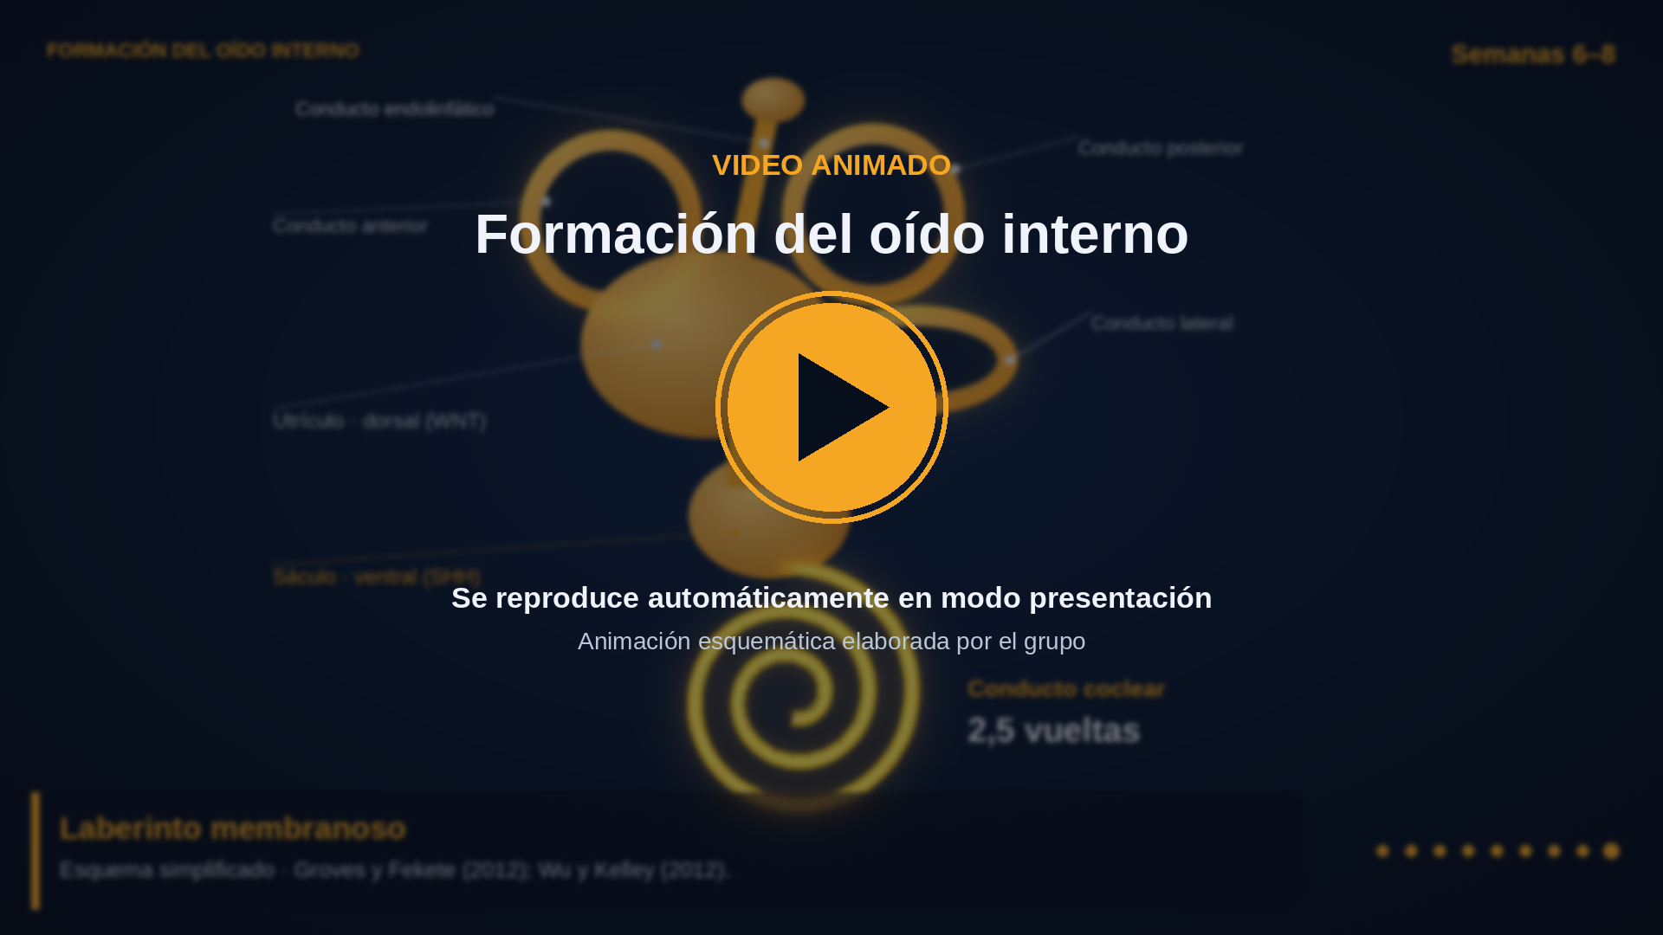
Notes:
VIDEO (42 s): se reproduce solo al entrar a la diapositiva y se repite en bucle. Un clic pasa a la siguiente diapositiva. Corte transversal: inducción de la placoda ótica por FGF3/FGF8, fosita, otocisto y neuroblastos del ganglio estatoacústico. Vista lateral: conducto endolinfático, utrículo y sáculo, formación de los conductos semicirculares por fusión de las bolsas y crecimiento del conducto coclear hasta 2,5 vueltas (acercamiento).

Slide 18
REGULACIÓN DEL OÍDO
Inhibición lateral mediada por Notch
1
FGF3/FGF8 inducen la placoda; PAX8 → PAX2
2
WNT dorsal: vestíbulo · SHH ventral: cóclea
3
SOX2 + EYA1/SIX1 activan ATOH1
4
La célula ATOH1+ expresa Delta-like 1 y Jagged 2
5
Las vecinas activan Notch → HES1/HES5 y se diferencian en células de sostén
Célula ciliada (ATOH1+)
Célula de sostén (HES+)
18 · Esquema del órgano de Corti en vista superior · Wu y Kelley (2012)
Notes:
Clic 1: aparecen las células que expresan ATOH1 (células ciliadas). Clic 2: las células vecinas, inhibidas por Notch, se diferencian en células de sostén. Resultado: el patrón alternado del órgano de Corti.

Slide 19
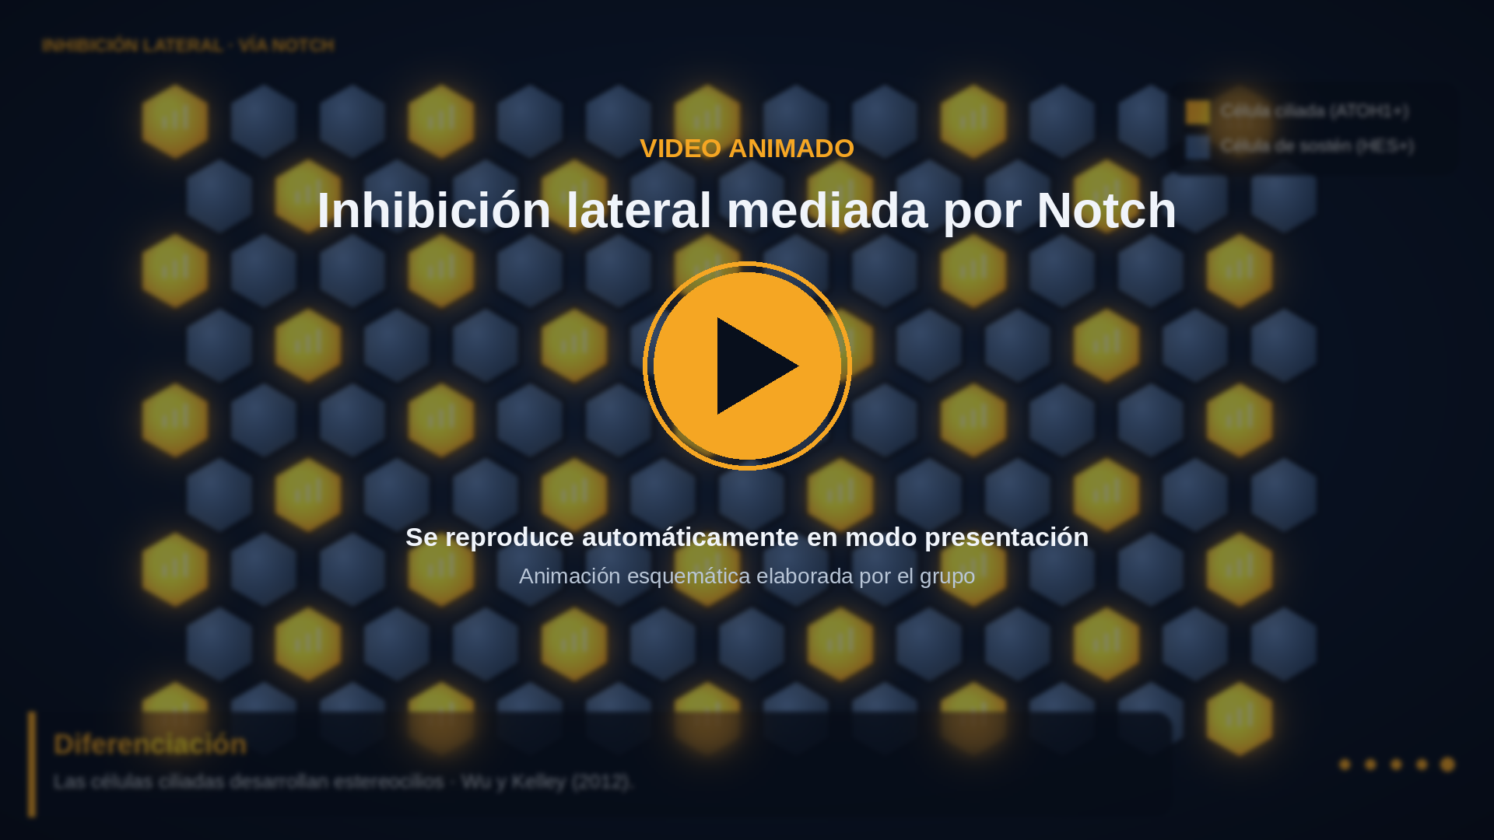
Notes:
VIDEO (28 s): se reproduce solo al entrar a la diapositiva y se repite en bucle. Un clic pasa a la siguiente diapositiva. Simulación del epitelio prosensorial: la célula que acumula ATOH1 activa Notch en sus vecinas (HES1/HES5), que se convierten en células de sostén; emerge el mosaico del órgano de Corti.

Slide 20
MADURACIÓN FUNCIONAL
Reciclaje de potasio en la cóclea
La endolinfa mantiene un potencial de +80 mV y alta concentración de K⁺.
Las uniones gap de conexina 26 (GJB2) y 30 (GJB6) reciclan el K⁺ hacia la estría vascular.
La pérdida de Cx26 produce acumulación de K⁺ y degeneración de las células ciliadas; GJB2 es la causa genética más frecuente de hipoacusia no sindrómica.
Endolinfa
K⁺ alto · potencial endococlear
Célula ciliada
Ingreso de K⁺ durante la transducción
K⁺
Estría vascular
KCNQ1/KCNE1 · melanocitos
Células de sostén
Red de uniones gap Cx26 / Cx30
20 · Korver et al. (2017)
Notes:
Clic 1: se construye el circuito. Clic 2: el ion K⁺ recorre el ciclo de forma continua: entra en la célula ciliada, pasa por la red de células de sostén unidas por Cx26/Cx30, llega a la estría vascular y vuelve a la endolinfa. Los melanocitos de la estría (PAX3, MITF, SOX10) son necesarios para el potencial endococlear.

Slide 21
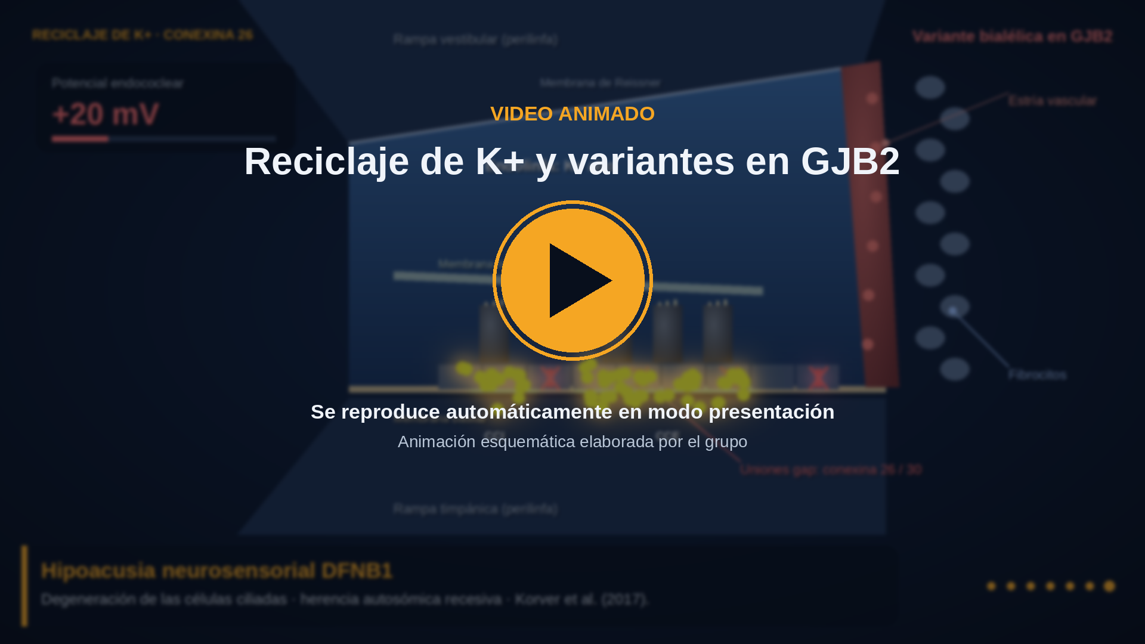
Notes:
VIDEO (34 s): se reproduce solo al entrar a la diapositiva y se repite en bucle. Un clic pasa a la siguiente diapositiva. Recorrido del K+: endolinfa → células ciliadas → células de sostén (uniones gap Cx26/Cx30) → fibrocitos → estría vascular. Luego, escenario con variante bialélica en GJB2: bloqueo de las uniones gap, acumulación de K+, caída del potencial endococlear y degeneración de las células ciliadas (DFNB1).

Slide 22
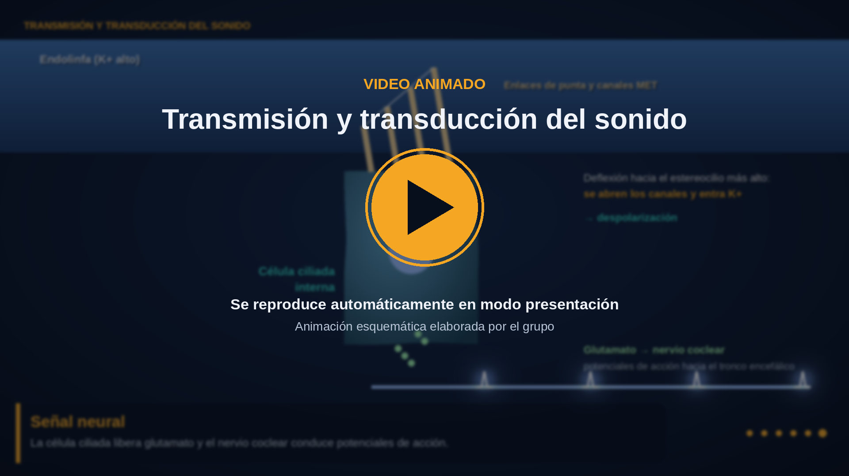
Notes:
VIDEO (38 s): se reproduce solo al entrar a la diapositiva y se repite en bucle. Un clic pasa a la siguiente diapositiva. Onda sonora en el oído externo, vibración de la membrana timpánica y de los huesecillos, onda viajera en la membrana basilar (tonotopía) y acercamiento a la célula ciliada interna: apertura de canales MET, ingreso de K+, liberación de glutamato y potenciales de acción en el nervio coclear.

Slide 23
EMBRIOLOGÍA COMPARADA
Cronología del desarrollo y periodo de susceptibilidad teratogénica
Semana
3
4
5–7
8–10
12–28
Ojo
Campo ocular
Vesícula óptica
Copa, cristalino, fisura
Córnea, párpados
Capas de la retina
Oído
Placoda ótica
Otocisto, ganglio
Cóclea, canales
2,5 vueltas, huesecillos
Órgano de Corti, osificación
Semanas en ámbar: periodo embrionario. La exposición a teratógenos en esta etapa produce malformaciones estructurales; en el periodo fetal predominan los defectos funcionales.
23 · Moore et al. (2020); Carlson (2019)
Notes:
Clic 1: secuencia ocular. Clic 2: secuencia auditiva. Entre las semanas 3 y 8 los teratógenos (rubéola, alcohol, isotretinoína, talidomida) producen malformaciones mayores.

Slide 24
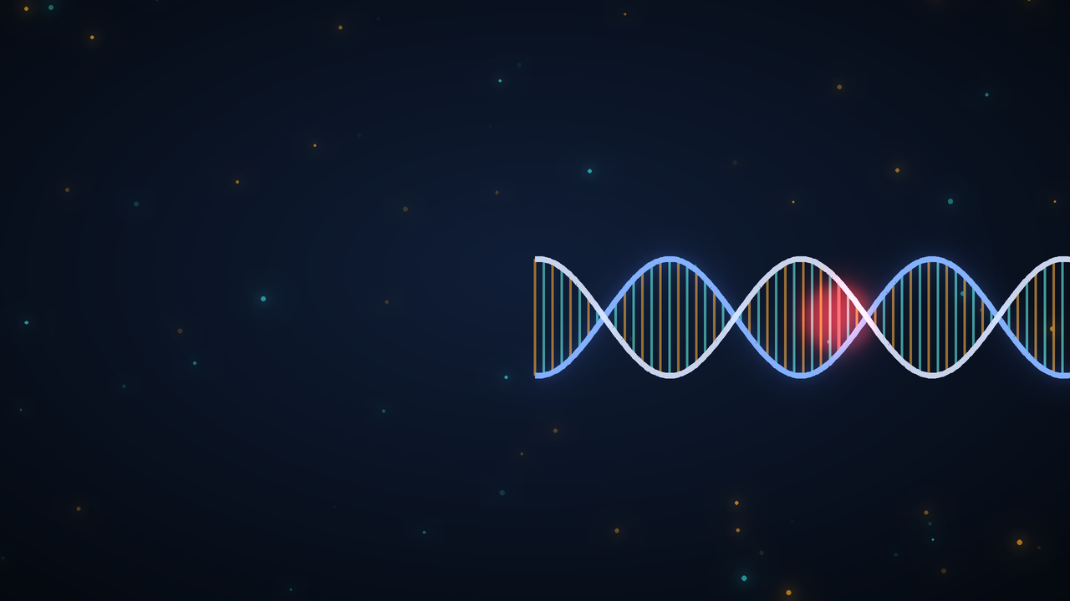
PARTE III
Malformaciones congénitas
Variantes patogénicas, alteraciones de la dosis génica y agentes teratógenos
Notes:
Parte III: malformaciones. Fondo animado: doble hélice con una variante resaltada.

Slide 25
MALFORMACIONES VISUALES
Malformaciones oculares según la etapa afectada
Campo / vesícula
Anoftalmía y microftalmía
SOX2, OTX2, RAX · 1–3 por 10 000
Fisura coroidea
Coloboma
Pupila en «ojo de cerradura» · PAX2, CHD7
Cristalino
Catarata congénita
Cristalinas, conexinas, rubéola, galactosemia
Línea media
Holoprosencefalia
Alteración de SHH → ciclopía · SHH, SIX3, ZIC2
Implicancia clínica: la catarata congénita densa requiere cirugía temprana; la privación visual durante el periodo crítico produce ambliopía irreversible.
25 · Williamson y FitzPatrick (2014); Lingam et al. (2021); Shiels y Hejtmancik (2017)
Notes:
Clic: las cuatro malformaciones según la etapa detenida y su implicancia clínica.

Slide 26
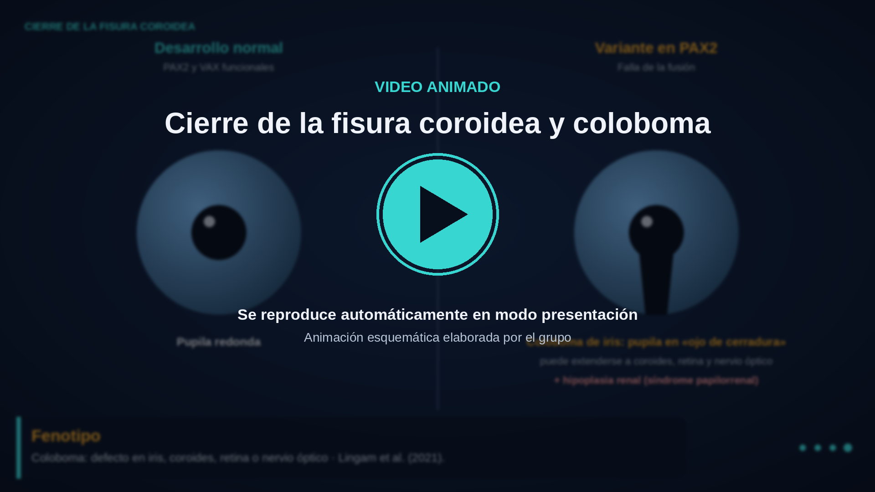
Notes:
VIDEO (30 s): se reproduce solo al entrar a la diapositiva y se repite en bucle. Un clic pasa a la siguiente diapositiva. Comparación lado a lado: cierre normal de la fisura coroidea frente a la persistencia de la fisura con una variante en PAX2; fenotipo final de coloboma de iris (pupila en ojo de cerradura) y asociación con hipoplasia renal.

Slide 27
ANIRIDIA · REGIÓN CROMOSÓMICA 11P13
Variante en PAX6 frente a deleción contigua 11p13
Deleción 11p13 (WAGR)
WT1
PAX6
Centrómero
Variante en PAX6 (≈ 90 %)
Codón de terminación prematuro → degradación del ARNm (NMD) → haploinsuficiencia
Herencia AD · riesgo de 50 % para la descendencia
Deleción contigua PAX6 + WT1
Tumor de Wilms · Aniridia · anomalías Genitourinarias · Retraso del desarrollo
≈ 50 % de riesgo de tumor de Wilms: ecografía renal periódica
27 · Esquema no a escala · Lee et al. (2008); Shaham et al. (2012)
Notes:
Clic 1: variante intragénica de PAX6. Clic 2: deleción contigua que incluye WT1 (síndrome WAGR). Prueba indicada en casos esporádicos: microarreglo cromosómico o FISH.

Slide 28
MALFORMACIONES AUDITIVAS
Hipoacusias genéticas: principales entidades
Entidad | Gen | Hallazgo clave
DFNB1 | GJB2 (conexina 26) | Hipoacusia aislada AR; c.35delG; cóclea normal
Síndrome de Pendred | SLC26A4 | Hipoacusia + bocio; acueducto vestibular dilatado
Branquio-oto-renal | EYA1 · SIX1 | Fositas preauriculares, fístulas cervicales, hipoplasia renal
Síndrome de Waardenburg | PAX3 · MITF · SOX10 | Heterocromía, mechón blanco, hipoacusia
Treacher Collins | TCOF1 | Apoptosis de cresta neural (p53): microtia, hipoacusia conductiva
Neuropatía auditiva | OTOF | EOA presentes, PEATC ausentes
Ototoxicidad | MT-RNR1 m.1555A>G | Aminoglucósidos → hipoacusia; herencia materna
28 · Shearer et al. (2017); Korver et al. (2017); Wu y Kelley (2012)
Notes:
GJB2 explica hasta la mitad de las hipoacusias recesivas. Los síndromes reflejan la expresión del mismo gen en oído, riñón, tiroides o cresta neural.

Slide 29
EPIDEMIOLOGÍA GENÉTICA
Etiología de la hipoacusia congénita
Todas las causas
Genética ≈ 55 %
Ambiental 25 %
No precisada
Causas genéticas
No sindrómica 70 %
Sindrómica 30 %
No sindrómicas · herencia
Autosómica recesiva ≈ 78 % · principal gen: GJB2
AD 20 %
Ligada al X y mitocondrial: ≈ 2 % · Entre las causas ambientales, el CMV congénito es la principal
29 · Proporciones aproximadas · Korver et al. (2017); Shearer et al. (2017)
Notes:
Tres clics, una barra por clic: causas globales, tipo de causa genética y patrón de herencia de las no sindrómicas.

Slide 30
COMPROMISO SENSORIAL DUAL
Síndromes con compromiso visual y auditivo
CHARGE
CHD7 · remodelador de cromatina · > 90 % de novo
Coloboma · cardiopatía · atresia de coanas · retraso · anomalías genitales y del oído
Hallazgo característico: aplasia de canales semicirculares en TC
Usher
MYO7A, CDH23, USH2A · AR · principal causa genética de sordoceguera
Hipoacusia neurosensorial + retinosis pigmentaria
Proteínas compartidas por estereocilios y fotorreceptores
30 · Hsu et al. (2014); Nussbaum et al. (2016)
Notes:
Clic 1: CHARGE. Clic 2: Usher (tipo 1: sordera profunda congénita; tipo 2, USH2A: moderada; tipo 3: progresiva). Otros: Stickler, Alport, Wolfram, rubéola congénita.

Slide 31

PARTE IV
Correlación clínica y laboratorial
Tamizaje neonatal, estudios serológicos, metabólicos y genéticos
Notes:
Parte IV: correlación clínica y laboratorial. Fondo animado: trazados de potenciales evocados auditivos.

Slide 32
TAMIZAJE AUDITIVO NEONATAL
Esquema 1-3-6 e interpretación de resultados
1
mes · tamizaje con EOA o PEATC automatizado
EOA y PEATC presentes
Audición normal; vigilar CMV y antecedentes
3
meses · confirmación diagnóstica con PEATC
EOA y PEATC ausentes
Hipoacusia coclear o conductiva → timpanometría
6
meses · intervención: audífono o implante coclear
EOA presentes · PEATC ausentes
Neuropatía auditiva: sospechar OTOF
Visión: prueba del reflejo rojo a todo recién nacido; la leucocoria requiere derivación urgente.
32 · Morton y Nance (2006); Lieu et al. (2020)
Notes:
Tres clics para el esquema 1-3-6 y un cuarto para la interpretación. Las EOA evalúan células ciliadas externas, no la vía neural: no detectan la neuropatía auditiva. Severidad por umbral: leve 21–40, moderada 41–70, severa 71–90, profunda > 90 dB.

Slide 33
PARÁMETROS CLAVE
Parámetros de laboratorio e interpretación
Prueba | Hallazgo patológico | Interpretación
PCR de CMV (orina/saliva) | Positiva en ≤ 21 días | Infección congénita; seguimiento audiológico seriado
IgM específica (TORCH) | Positiva en el neonato | Infección fetal; la IgG aislada puede ser materna
Avidez de IgG (gestante) | Baja | Infección primaria reciente (< 3–4 meses)
GALT eritrocitaria | Ausente o muy baja | Galactosemia: catarata; falso normal tras transfusión
TSH / T4 libre | TSH elevada, bocio | Síndrome de Pendred (SLC26A4) o PAX8
Creatinina, examen de orina | Elevada, proteinuria | BOR, papilorrenal, Alport, WAGR
QTc (ECG) | > 460–500 ms | Jervell y Lange-Nielsen: riesgo de muerte súbita
Secuenciación de GJB2 | Dos variantes en trans | DFNB1; riesgo de recurrencia 25 %
Microarreglo cromosómico | Deleción 11p13 con WT1 | WAGR: ecografía renal periódica
33 · Valores orientativos según edad y laboratorio · Lieu et al. (2020); Korver et al. (2017)
Notes:
La PCR de CMV solo confirma infección congénita en los primeros 21 días. La IgG atraviesa la placenta; la IgM no. Todo niño con sordera profunda congénita requiere ECG para medir el QTc.

Slide 34
CASO CLÍNICO 1 · HIPOACUSIA NEUROSENSORIAL
Recién nacido con tamizaje auditivo alterado
EOA
Ausentes ×2
PEATC (2 meses)
80 dB bilateral
Timpanometría
Tipo A
CMV · GJB2
PCR (−) · c.35delG homocigota
Hipoacusia neurosensorial severa bilateral por DFNB1
Timpanometría tipo A: oído medio normal, origen coclear. La ausencia de conexina 26 altera el reciclaje de K⁺. Padres portadores: riesgo de recurrencia de 25 %. Cóclea normal: candidato a implante coclear antes de los 12 meses.
34 · Caso ilustrativo elaborado por el grupo
Notes:
Mostrar los resultados uno a uno (cuatro clics) y solicitar una hipótesis diagnóstica antes del quinto clic, que presenta la interpretación.

Slide 35
CASO CLÍNICO 2 · ANIRIDIA ESPORÁDICA
Lactante de 3 meses con aniridia bilateral y nistagmo
Clínica
Aniridia bilateral, fotofobia
Sin antecedentes familiares
Razonamiento
Caso esporádico
Descartar deleción de 11p13
Prueba indicada
Microarreglo o FISH
La secuenciación de PAX6 no detecta deleciones
Deleción PAX6 + WT1
WAGR: ecografía renal cada 3 meses hasta aproximadamente los 8 años
Variante intragénica en PAX6
Sin aumento del riesgo de tumor de Wilms · 50 % de transmisión
35 · Caso ilustrativo · Lee et al. (2008)
Notes:
Preguntar qué prueba solicitarían. En un caso esporádico debe buscarse una deleción contigua que incluya WT1. Los dos resultados posibles modifican el seguimiento.

Slide 36
DISCUSIÓN · ANÁLISIS CRÍTICO
Dosis génica y patrón de herencia
Reguladores del desarrollo
PAX6, SOX2, OTX2, PAX2, EYA1, CHD7, TCOF1
El 50 % de proteína no alcanza el umbral requerido: herencia dominante por haploinsuficiencia; la malformación está presente al nacer.
Proteínas de homeostasis
GJB2, SLC26A4, OTOF, CYP1B1, genes de Usher
Una copia funcional es suficiente: herencia recesiva; con el órgano formado, son candidatos a terapia génica.
36 · Nussbaum et al. (2016); Williamson y FitzPatrick (2014)
Notes:
Los genes reguladores causan enfermedad con una sola copia alterada porque el desarrollo depende de umbrales de concentración. Limitaciones: gran parte de la evidencia proviene de modelos animales.

Slide 37
IMPLICANCIA CLÍNICA
Terapia génica en distrofias retinianas y sordera congénita
2017
Retina · RPE65
Voretigén neparvovec (AAV2), fase 3: el 65 % superó la prueba de movilidad a 1 lux
Russell et al., 2017
2024
Cóclea · OTOF (DFNB9)
AAV1-hOTOF intracoclear: 5 de 6 niños recuperaron audición (−40 a −57 dB)
Lv et al., 2024
37 · Russell et al. (2017), The Lancet 390; Lv et al. (2024), The Lancet 403
Notes:
Retina y cóclea son órganos aislados y de acceso quirúrgico, adecuados para vectores adenoasociados. Prevención: vacunación contra rubéola, medidas frente a CMV en la gestación y uso racional de aminoglucósidos.

Slide 38
SÍNTESIS
Conclusiones
01 Ojo y oído se forman entre las semanas 3 y 10 mediante las mismas seis vías de señalización.
02 PAX6 dirige el desarrollo ocular; FGF3, PAX2/PAX8, EYA1, ATOH1 y Notch dirigen el auditivo.
03 Las malformaciones se originan por haploinsuficiencia, pérdida bialélica o teratógenos en el periodo crítico.
04 Tamizaje, serología, pruebas sistémicas y genéticas permiten el diagnóstico etiológico y estimar la recurrencia.
05 La detección antes de los 6 meses y el diagnóstico molecular orientan el manejo y la terapia génica.
38 · Desarrollo de la visión y la audición
Notes:
Clic: aparecen las cinco conclusiones, una por objetivo más la implicancia clínica.

Slide 39
REFERENCIAS · APA 7
Fuentes principales
Barresi, M. J. F., & Gilbert, S. F. (2020). Developmental biology (12.ª ed.). Oxford University Press.
Korver, A. M. H., et al. (2017). Congenital hearing loss. Nature Reviews Disease Primers, 3, 16094.
Lee, H., Khan, R., & O’Keefe, M. (2008). Aniridia: Current pathology and management. Acta Ophthalmologica, 86(7), 708–715.
Lieu, J. E. C., Kenna, M., Anne, S., & Davidson, L. (2020). Hearing loss in children: A review. JAMA, 324(21), 2195–2205.
Lv, J., et al. (2024). AAV1-hOTOF gene therapy for autosomal recessive deafness 9. The Lancet, 403(10441), 2317–2325.
Moore, K. L., Persaud, T. V. N., & Torchia, M. G. (2020). The developing human (11.ª ed.). Elsevier.
Russell, S., et al. (2017). Efficacy and safety of voretigene neparvovec. The Lancet, 390(10097), 849–860.
Sadler, T. W. (2023). Langman’s medical embryology (15.ª ed.). Wolters Kluwer.
Shaham, O., et al. (2012). Pax6: A multi-level regulator of ocular development. Prog. Retin. Eye Res., 31(5), 351–376.
Williamson, K. A., & FitzPatrick, D. R. (2014). The genetic architecture of MAC. Eur. J. Med. Genet., 57(8), 369–380.
World Health Organization. (2019, 2021). World report on vision; World report on hearing.
Wu, D. K., & Kelley, M. W. (2012). Molecular mechanisms of inner ear development. CSH Perspect. Biol., 4(8), a008409.
39 · Lista completa (22 fuentes) en la monografía escrita
Notes:
Selección de referencias; la lista completa en APA 7 con DOI está en la monografía.

Slide 40

GRACIAS POR SU ATENCIÓN
Preguntas
Infante · Terrones · Gonzales · Mendoza · Rojas · Guerrero · Zarate
Notes:
Cierre y ronda de preguntas. Fondo animado continuo.

